Slide 1
Индивидуальное задание по курсу “Интеллектуальные системы»
Прогнозирование курса валют
Выполнила:
студентка IV курса
группы И-13
Сайкевич Валентина

Slide 2
Постановка задачи
Требуется обучить нейронную сеть , которая прогнозирует курс валюты по курсу пяти предыдущих дней.

Slide 3
Входными данными являются сведенья по курсу валют за предыдущие 5 дней.
Выходом будет курс валюты, который должен наступить на 6-й день по результатам пяти предыдущих дней.

Slide 4

Данные курса берем с сайта http://bank.gov.ua/
Интерфейс прикладного программирования (server-side Web АРІ) представляет собой набор готовых функций в виде сервиса для использования во внешних приложениях и обеспечения динамического доступа к наборам данных.

Slide 5
Структура нейронной сети
Нейронная сеть обучается по шаблону заданному в файле input.txt и output.txt. Данные в эти файлы могут заноситься в ручную и программно. После обучения нейронной сети пользователь может сохранить матрицу коэффициентов, что позволит загружать эту матрицу и избегать повторного обучения нейронной сети. Далее пользователю следует ввести в пять доступных полей значения курса валют.

Slide 6
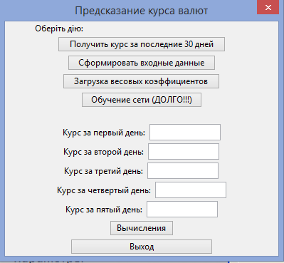
ОПИСАНИЕ И ДЕМОНСТАРЦИЯ ПРОГРАММЫ
Здесь изображен графический интерфейс в котором пользователь задает параметры прогнозирования.

Slide 7
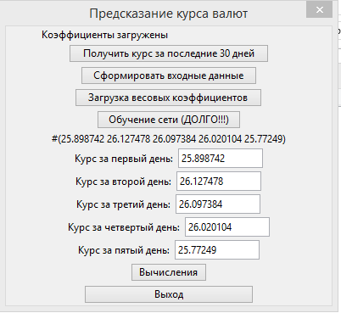
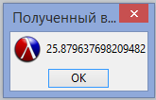
Пример прогнозирования

Slide 8
Выводы
Удалось создать нейронную сеть для прогнозирования курса валют. Данные для прогнозирования можно получить из интернета и на основании которых выполняется прогноз.

